Slide 1
Лабораторна робота №2
з дисципліни
“Комп'ютерна графіка”
Виконав:
студент КН-21
Муравель Максим
Львів 2023

Slide 2
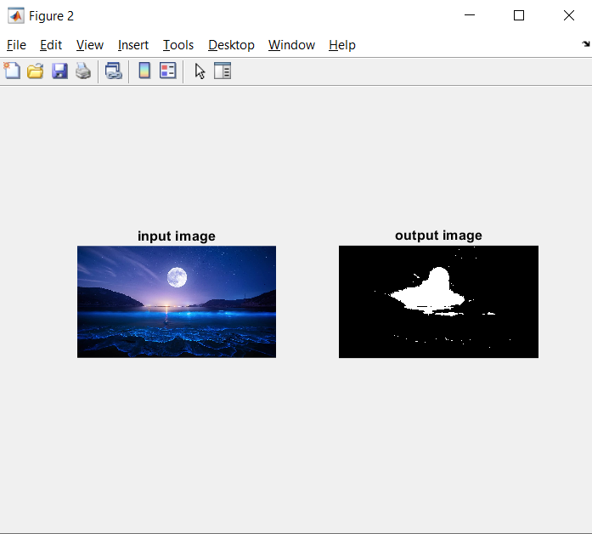
2.1.Перетворення монохромного зображення на бінарне

Slide 3
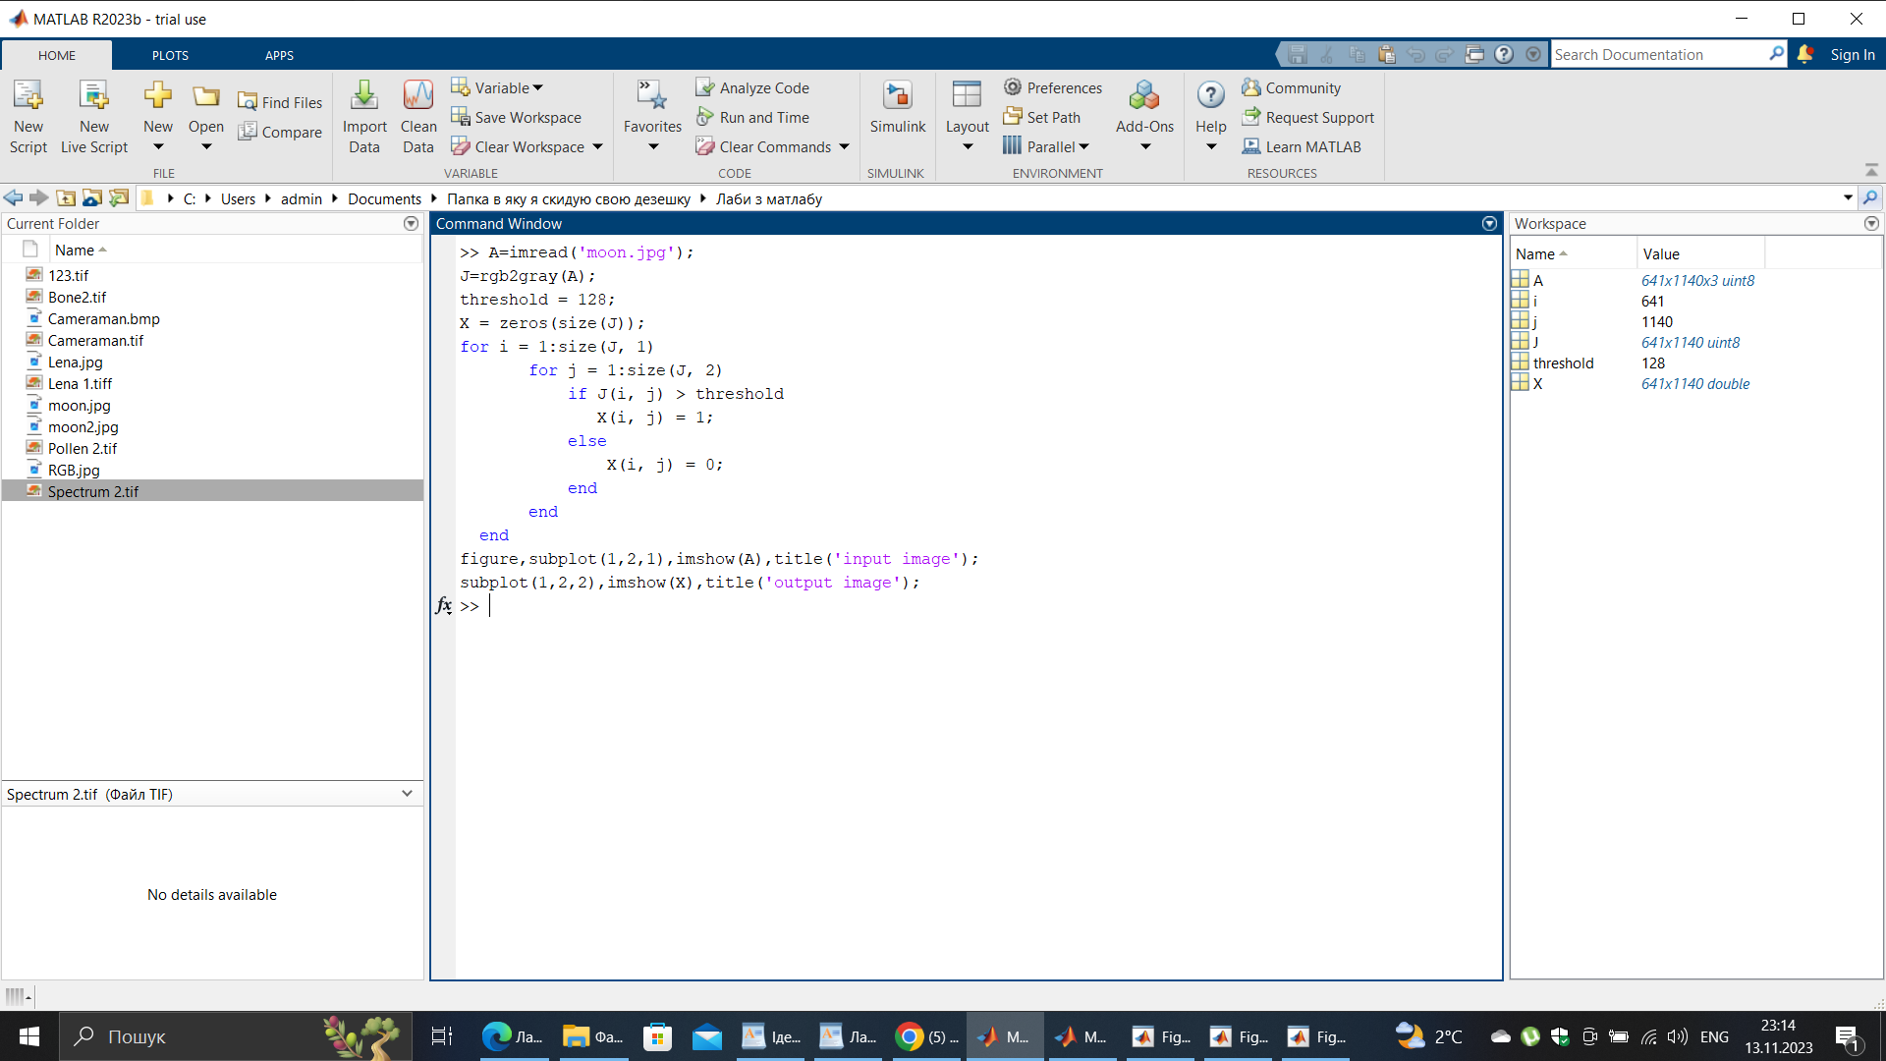
Код програми

Slide 4
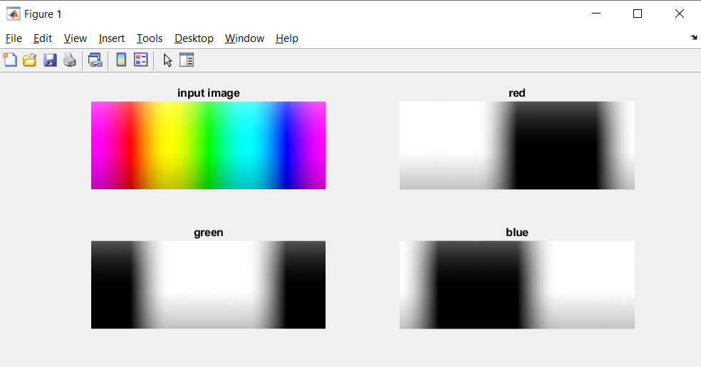
2.2 .Розкладання зображення на кольорові компоненти R,G,B

Slide 5
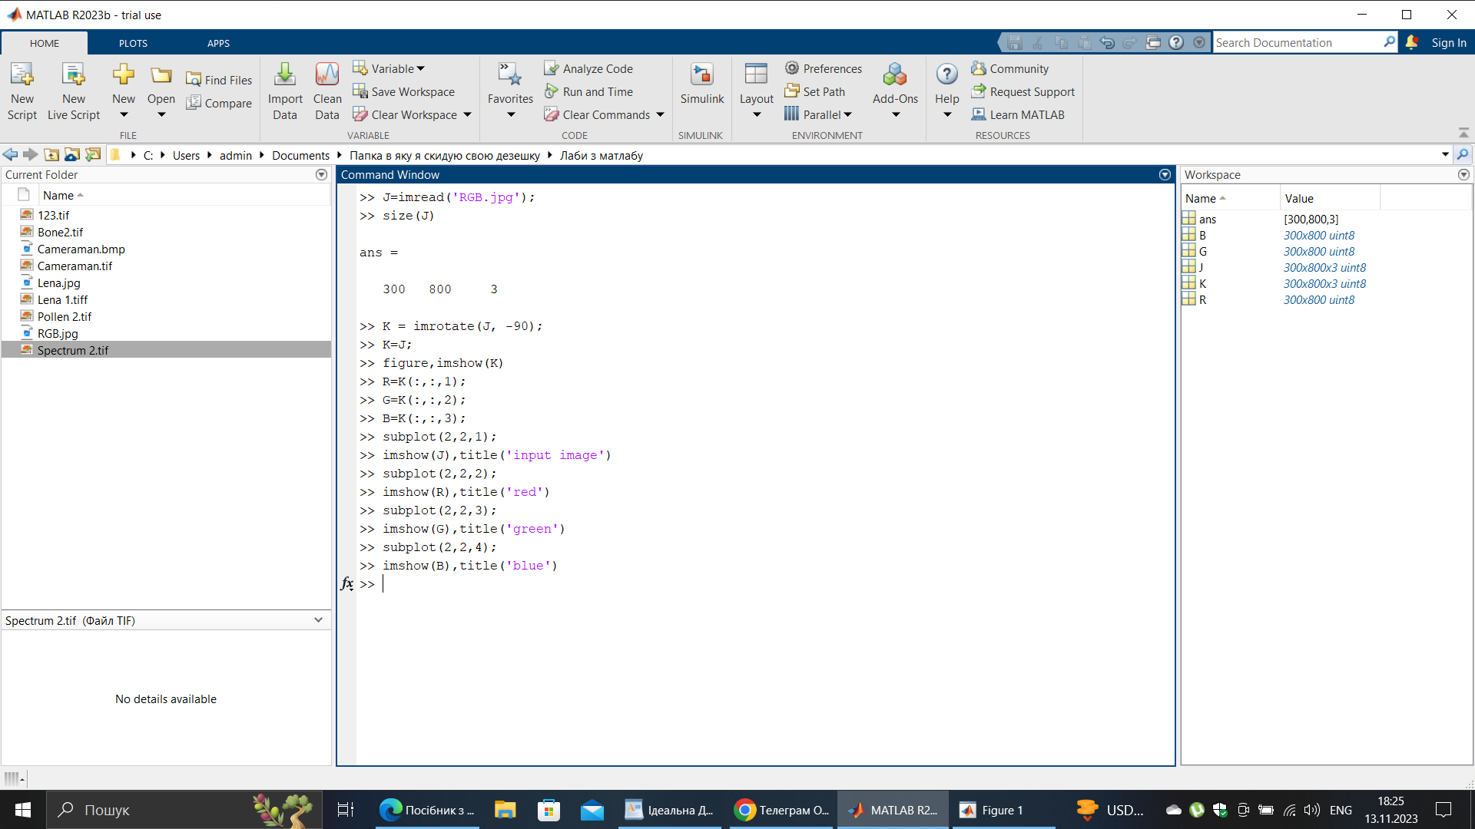
Код програми

Slide 6
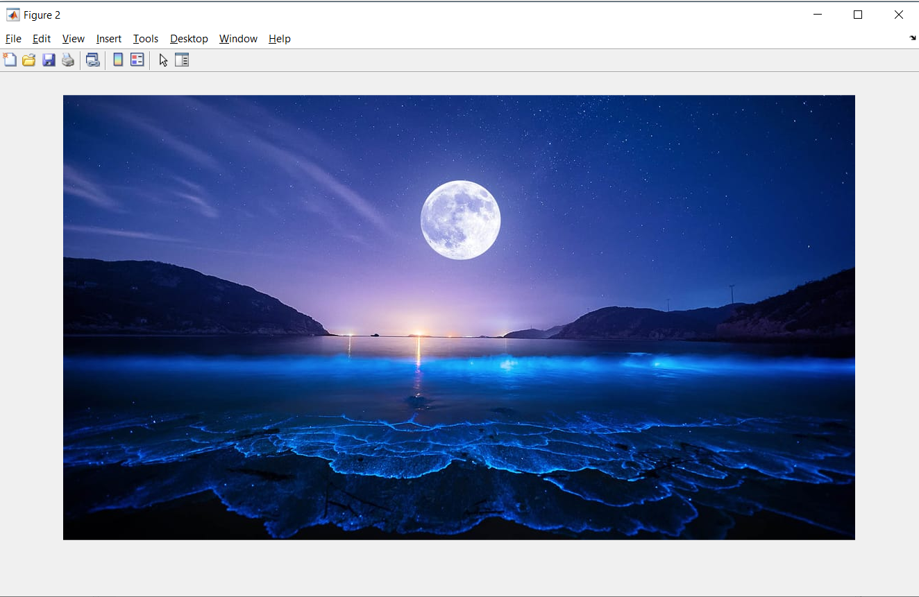
2.3 .Перетворення зображння на сепію. (використано фото з інтернету)

Slide 7
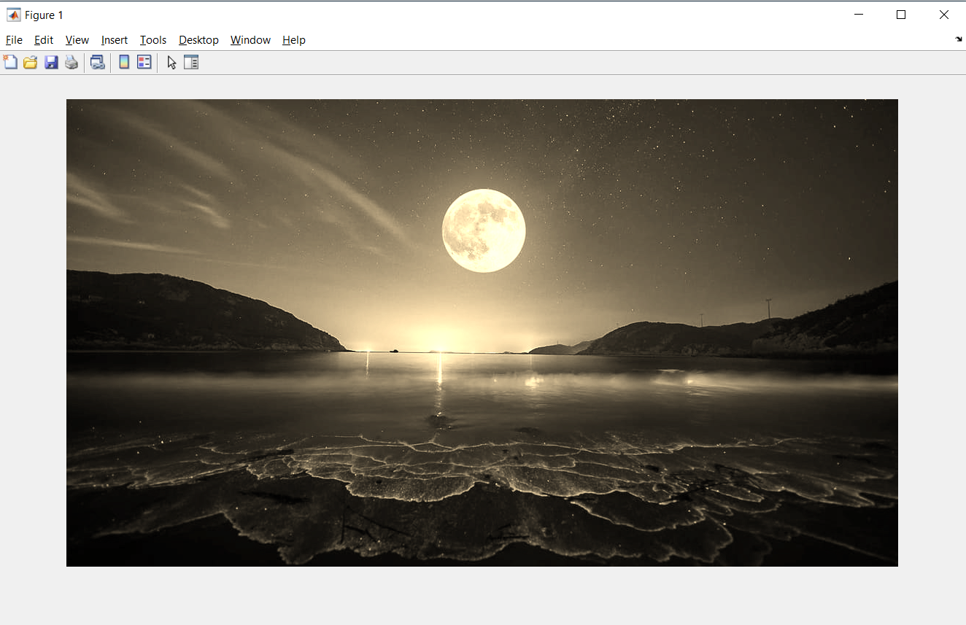
Зображення в сепії.

Slide 8
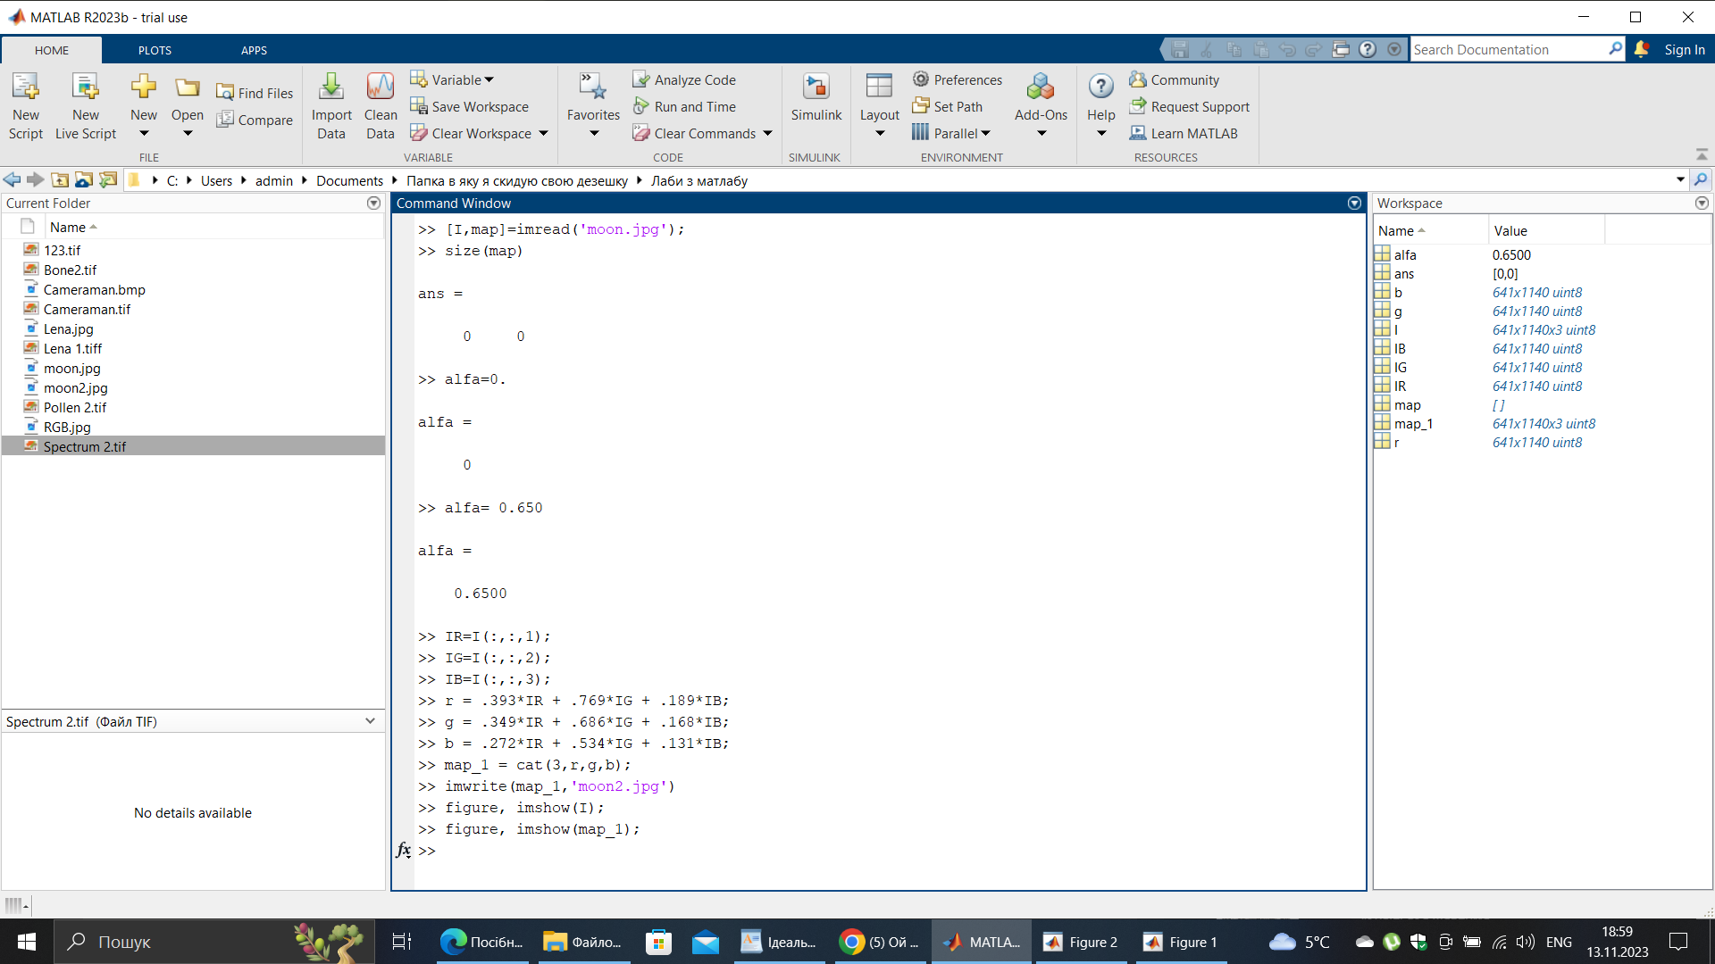
Код програми

Slide 9
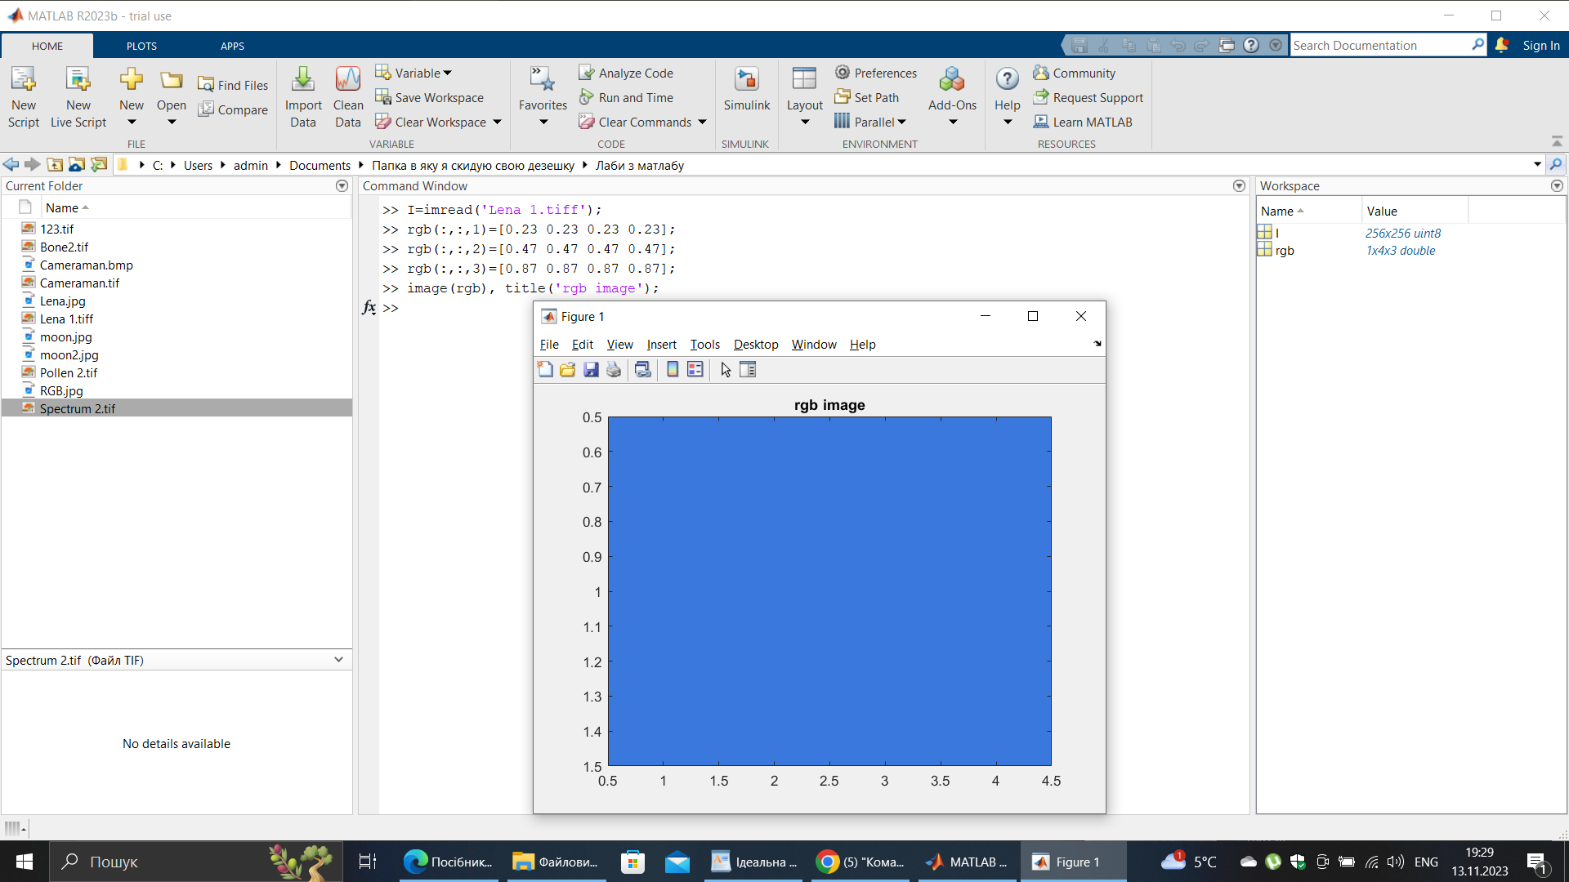
2.4.Змішування кольорів RGB.

Slide 10
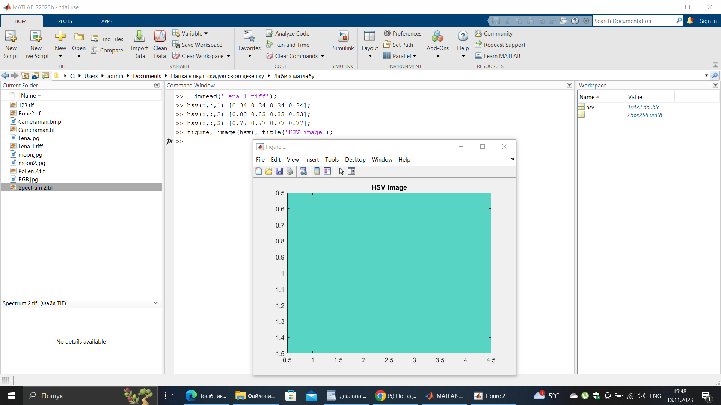
2.5 Відображення зображеня заповнене точками кольору HSV.

Slide 11
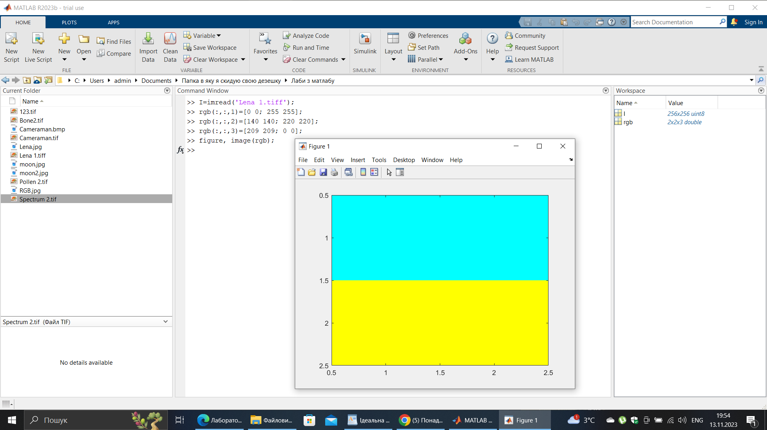
2.5.1

Slide 12
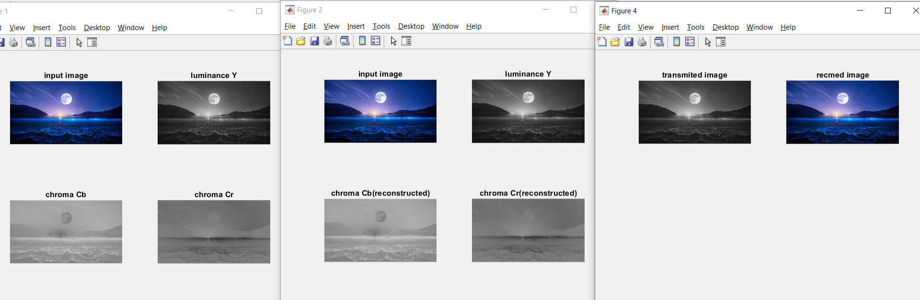
2.6.Модель "Яскравість-Колірність"

Slide 13
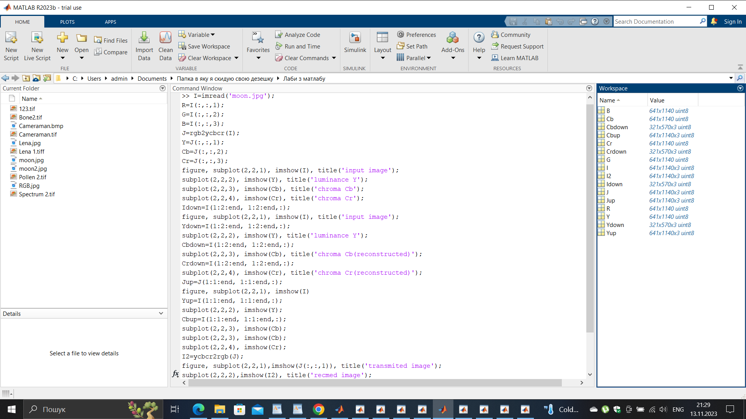
Код програми

Slide 14
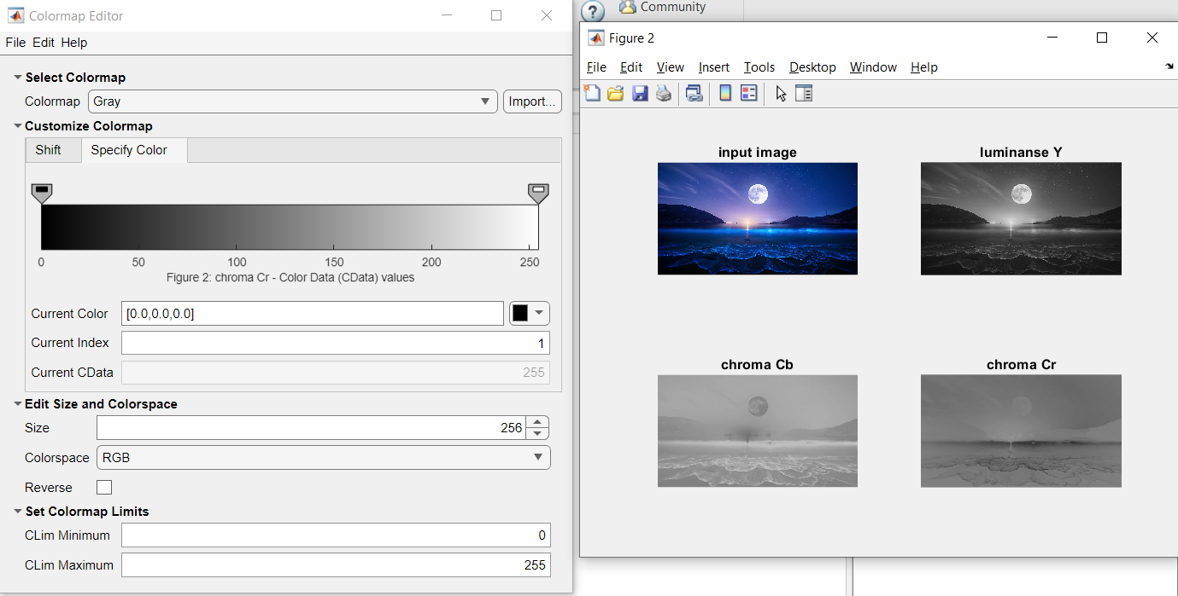
2.7 та результат виконання.

Slide 15
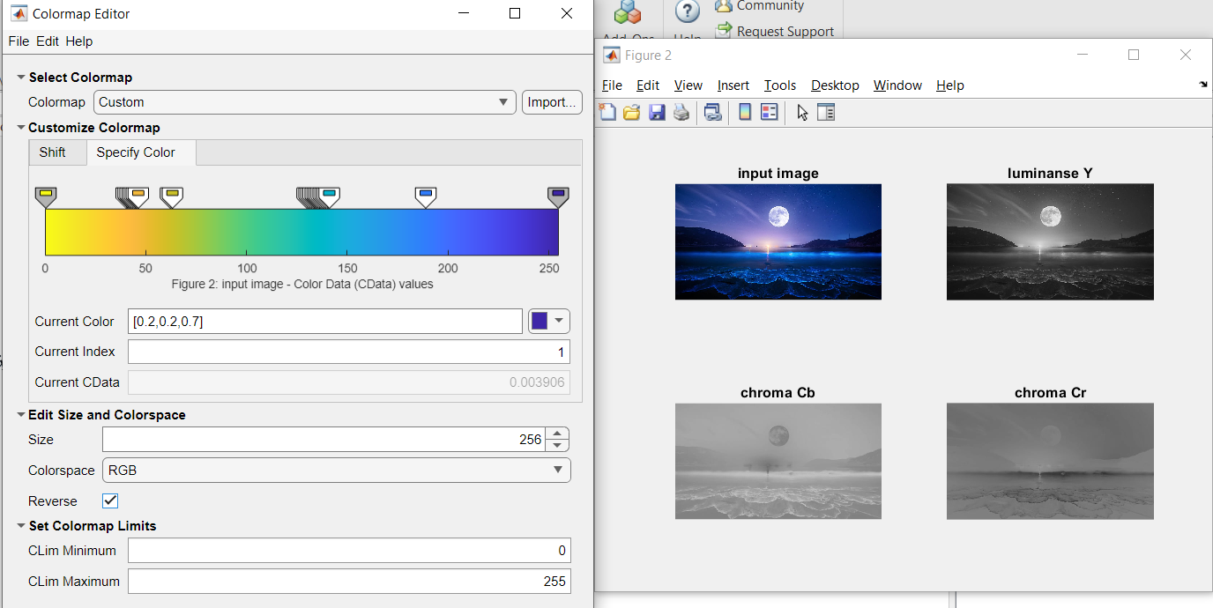
2.7.1

Slide 16
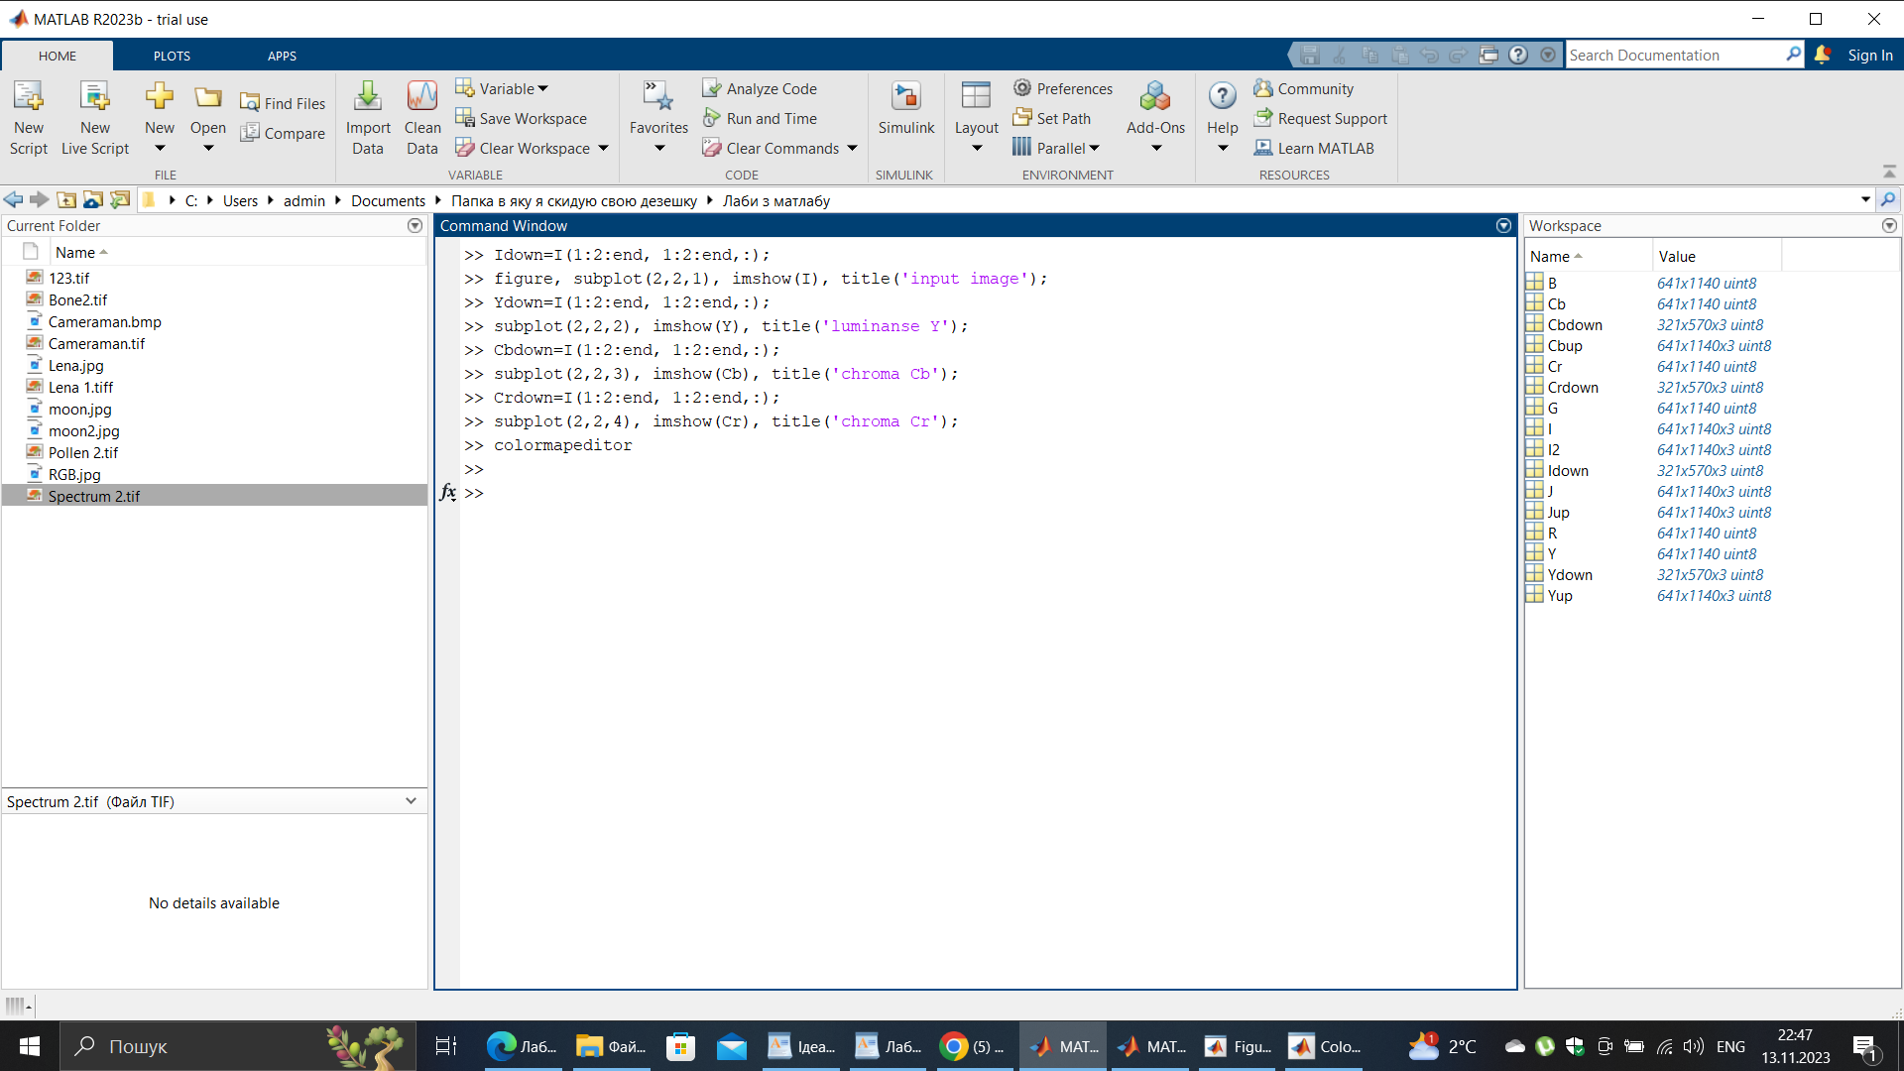
Код програми

